Slide 1
Informatik Q1 Abels

Slide 2
Lineare Suche

Slide 3

Lineare Suche
23 | 34 | 51 | 6 | 17 | 85 | 29 | 33 | 11 | 8
29
Wo ist die ?

Slide 4

Lineare Suche
23 | 34 | 51 | 6 | 17 | 85 | 29 | 33 | 11 | 8
$$≠$$
29
… nicht an 0. Stelle …

Slide 5

Lineare Suche
23 | 34 | 51 | 6 | 17 | 85 | 29 | 33 | 11 | 8
$$≠$$
29
… nicht an 1. Stelle …

Slide 6

Lineare Suche
23 | 34 | 51 | 6 | 17 | 85 | 29 | 33 | 11 | 8
$$≠$$
29
… nicht an 2. Stelle …

Slide 7

Lineare Suche
23 | 34 | 51 | 6 | 17 | 85 | 29 | 33 | 11 | 8
$$≠$$
29
… nicht an 3. Stelle …

Slide 8

Lineare Suche
23 | 34 | 51 | 6 | 17 | 85 | 29 | 33 | 11 | 8
$$≠$$
29
… nicht an 4. Stelle …

Slide 9

Lineare Suche
23 | 34 | 51 | 6 | 17 | 85 | 29 | 33 | 11 | 8
$$≠$$
29
… nicht an 5. Stelle …

Slide 10

Lineare Suche
23 | 34 | 51 | 6 | 17 | 85 | 29 | 33 | 11 | 8
$$=$$
29
… an 6. Stelle!

Slide 11
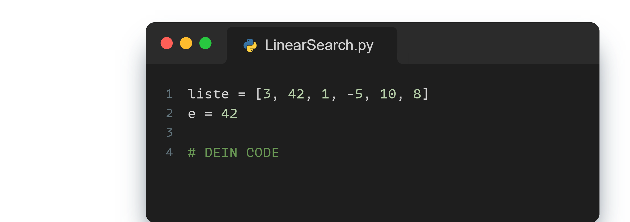

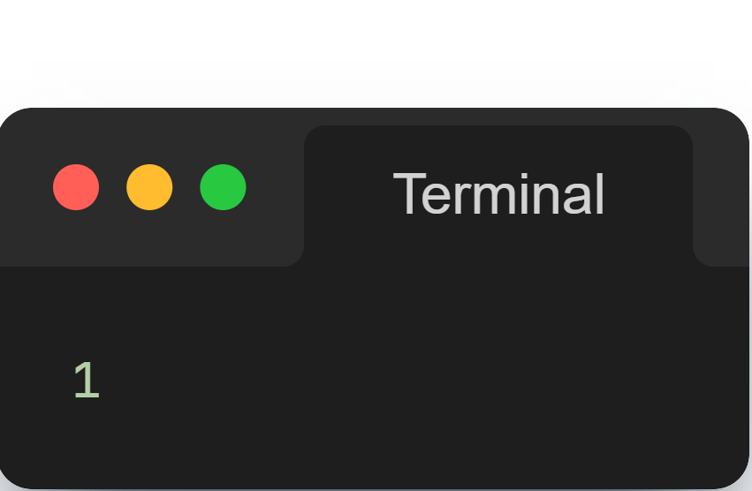
Übung 1
Formuliere in deinen eigenen Worten einen Algorithmus, ein Element in einer Liste nach dieser Strategie zu suchen.
Analysiere die Laufzeit des Algorithmus: Wie viele Schritte benötigst du im Worst-Case?
Zeichne zu deinem Algorithmus ein Struktogramm.
Implementiere deinen Algorithmus. Erstelle dazu ein Programm namens LinearSearch, in dem das Element e (int) in der Liste liste gesucht wird. Die Stelle, an der das Element gefunden wurde, soll im Terminal ausgegeben werden.
Erweitere dein Programm, sodass auch der Fall berücksichtigt wird, dass das Element nicht im Array vorhanden ist.
Wiederhole Teil c), dieses Mal jedoch mit einem anderen Schleifen-Typ.

Slide 12
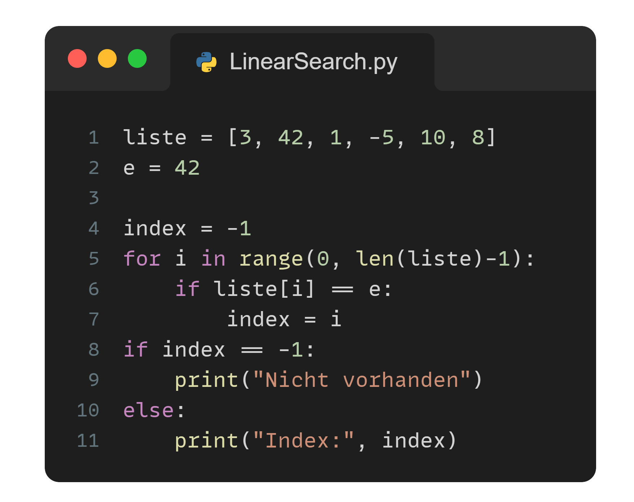
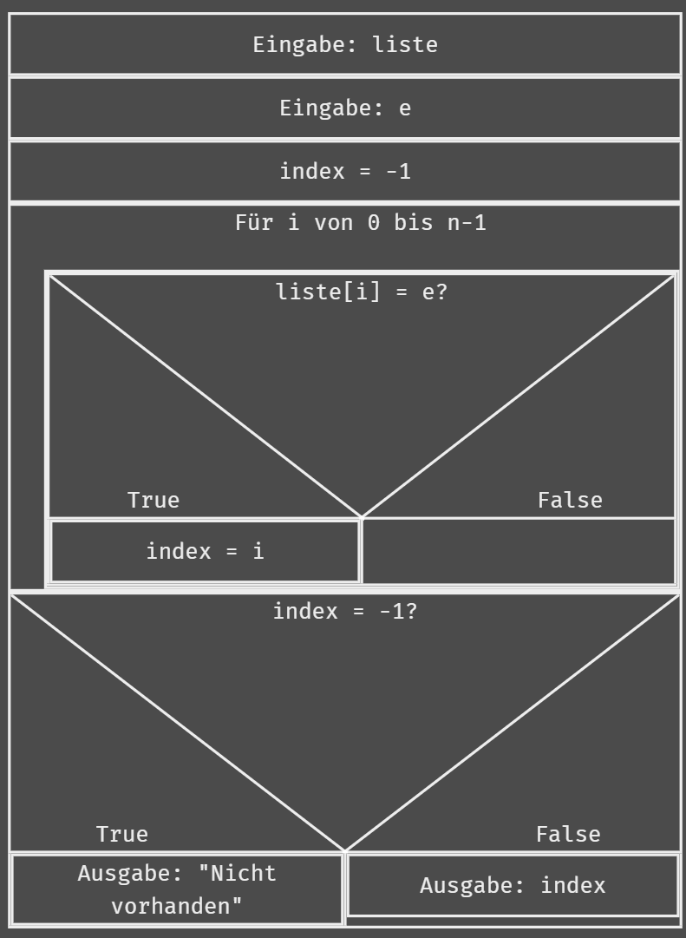

Übung 1
Laufzeit: $O(n)$, denn im Worst-Case durchläuft der Algorithmus die ganze Liste.

Slide 13
Lineare Suche

Slide 14
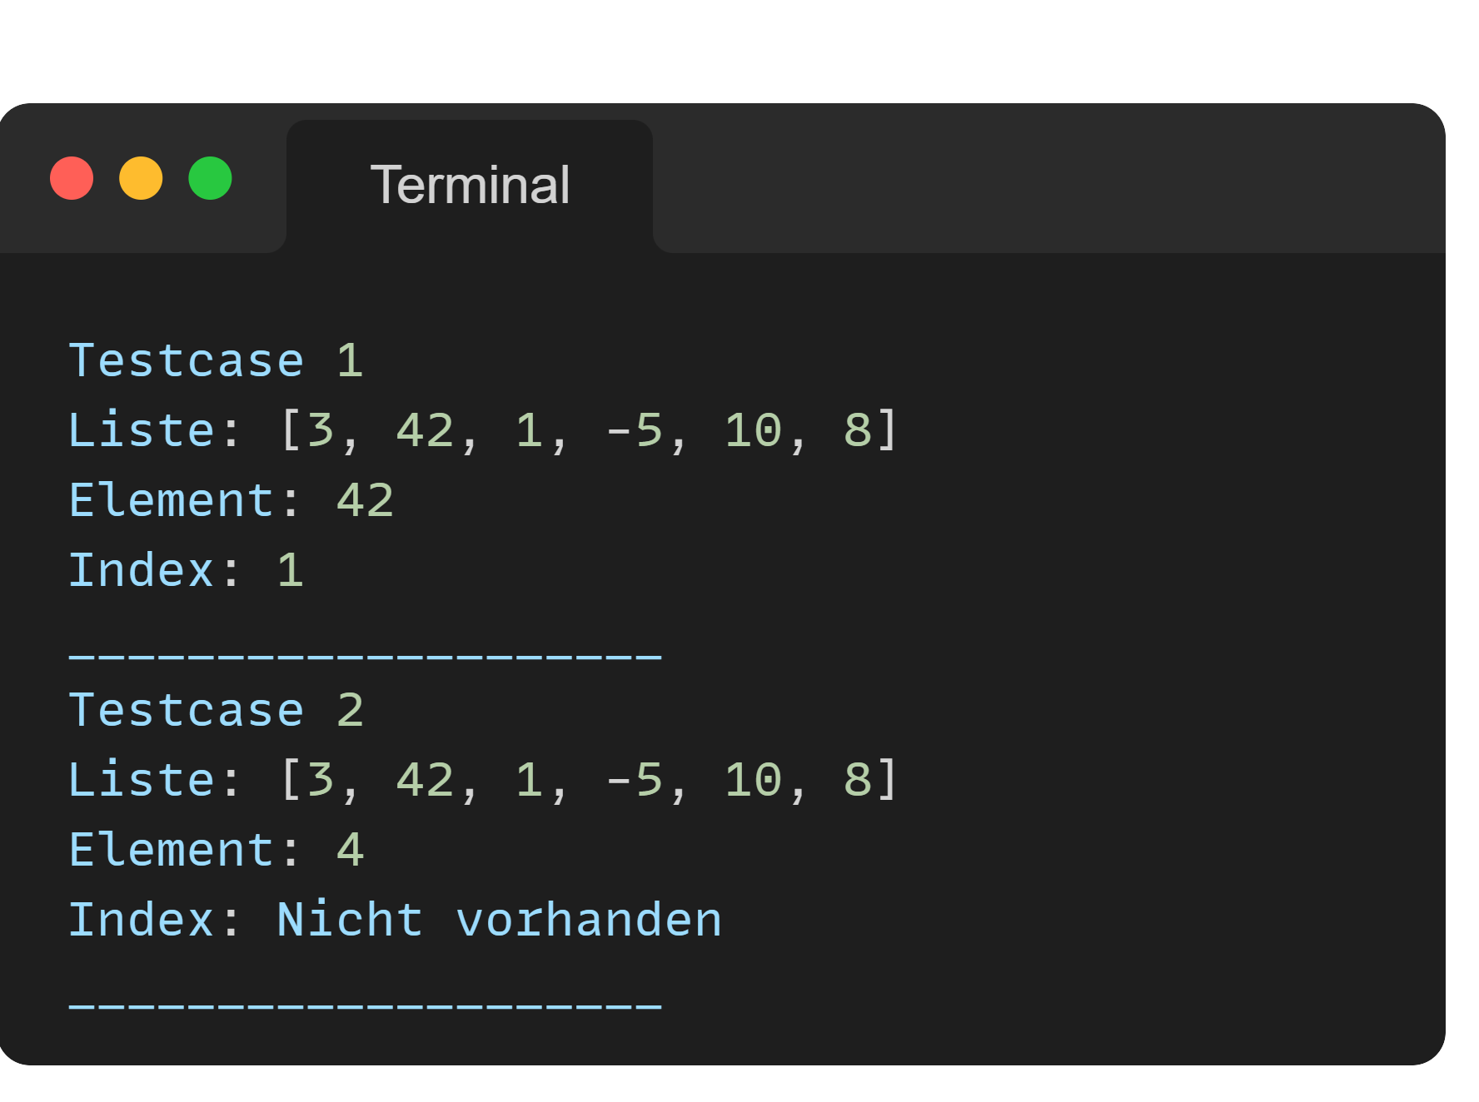
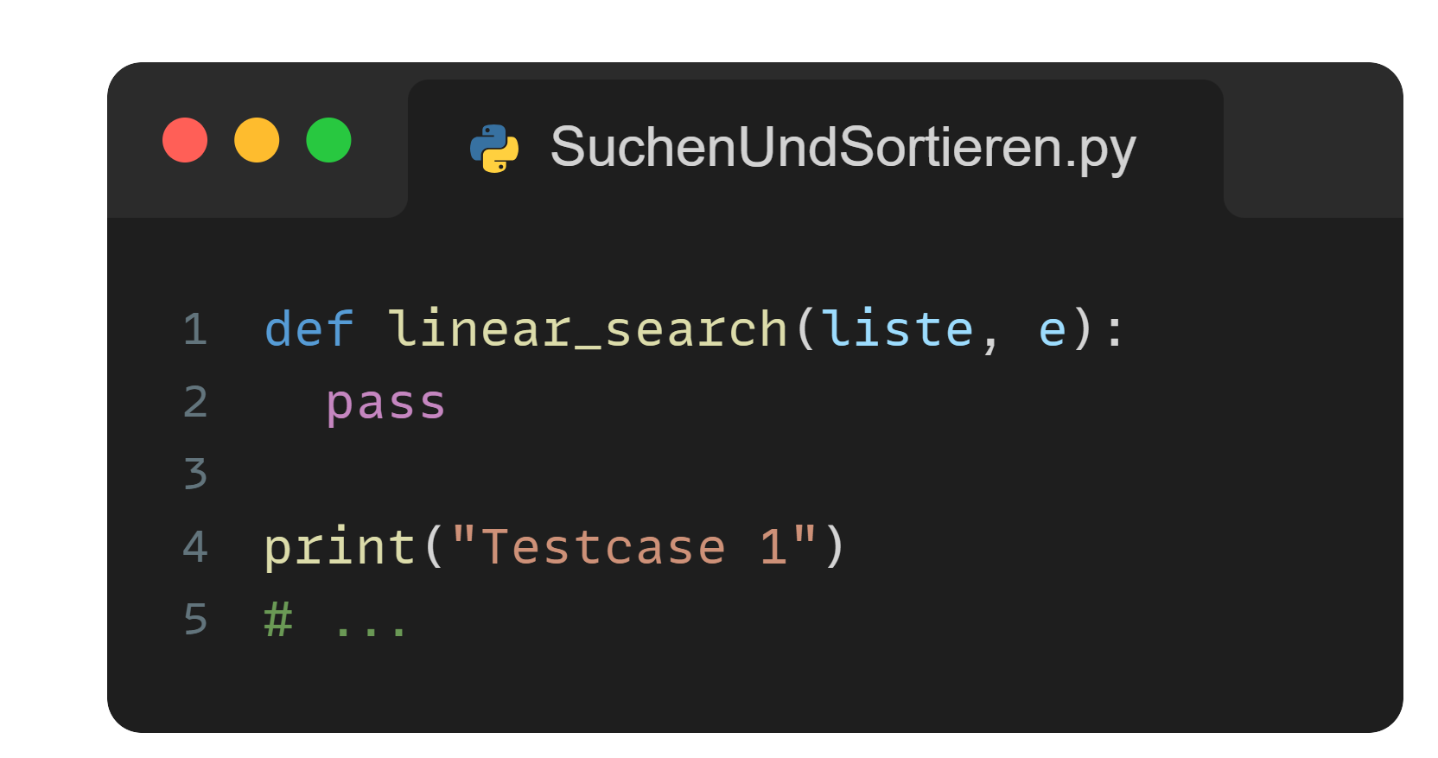
Schreibe ein Programm SuchenUndSortieren, das die Funktion linear_search implementiert und mit den 2 relevanten Testcases prüft.

